Slide 1
BPMN: Una Sintaxis para Expresar Procesos de Negocio en el Contexto de una Arquitectura Empresarial
Departamento de Ingeniería de Sistemas y Computación
Jorge Villalobos
Jorge Arias
Darío Correal
© 2008 – Todos los derechos reservados

Slide 2

Agenda del día
Contexto
Introducción a BPMN
descanso
Caso de estudio 2 (parte 1)
almuerzo
Otros elementos del lenguaje BPMN
descanso
Caso de estudio 2 (parte 2)
Notes:
2:00 - 4:00 (120 minutos)

Slide 3
Otros elementos del lenguaje BPMN
Contexto
Escenario 3
Patrones de control

Slide 4

Contexto
Elementos básicos del lenguaje:
  Eventos: iniciales, intermedios y finales
  Actividades: tareas y subprocesos
  Pools y lanes
  Flujo secuencial y flujo de mensajes
  Gateways basados en datos (AND, OR, XOR) y basados en eventos (XOR)
  Data objects
  Anotaciones

Slide 5

Preguntas?

Slide 6
¿Qué no podemos expresar con lo que llevamos?
“Esta secuencia de tareas se debe repetir hasta que la consulta sea exitosa”
ciclos
“Si se presenta un problema durante la ejecución de la tarea, se debe llevar a cabo una acción de recuperación”
excepciones
eventos en actividades
“Si la tarea no se ha terminado en 2 horas, debe iniciarse un proceso de reclamo”
eventos y reglas de negocio
“Si dos de los tres conceptos son favorables se aprueba la solicitud”

Slide 7
Tercer escenario: proceso de pruebas de software
Contexto del escenario
Ciclos y múltiples instancias
Otros tipos de eventos
Excepciones
Transacciones

Slide 8
Proceso de pruebas de software
Una empresa de desarrollo de software tiene un proceso de pruebas, que se puede clasificar en tres grandes etapas: diseño, construcción y ejecución. En la primera se diseñan los escenarios de prueba y los casos que se van a validar en cada uno. En la segunda, se implementan los escenarios y los casos de prueba y en la tercera se ejecutan las pruebas.
Dependiendo de los resultados se llevan a cabo distintas actividades.
Cada una de las etapas anteriores es desarrollada por un equipo distinto, teniendo en cuenta que algunas de las actividades se pueden desarrollar en paralelo.

Slide 9
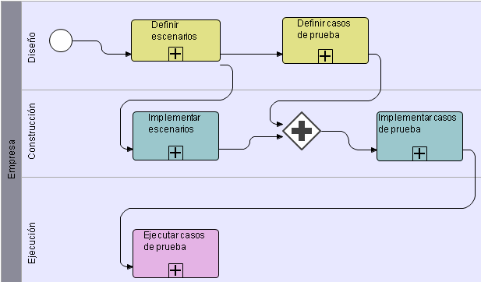
Estructura global del proceso

Slide 10
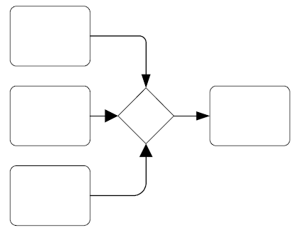
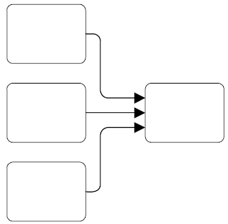
Representación de ciclos
Un gateway XOR se utiliza para hacer sincronización: cada flujo que llega pasa derecho
Si un grupo de conectores de flujo llegan a una actividad, se interpreta como implícito un gateway XOR a la entrada

Slide 11
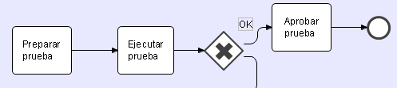
Representación de ciclos
Los ciclos arbitrarios se representan con conectores de flujo que van a actividades anteriores
El flujo inicial y el flujo del ciclo se conectan a través de un XOR antes de la actividad

Slide 12
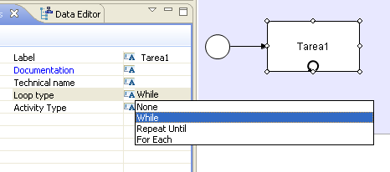
Actividades cíclicas
Tiene asociada una condición, que indica cuántas veces se repite
Su comportamiento depende del punto en el que se evalúe la condición
Puede ser una tarea o un subproceso

Slide 13
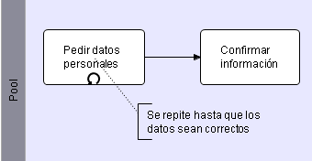
Actividades cíclicas
La actividad se repite hasta que se cumpla una condición dada
Se puede remplazar por un ciclo arbitrario, pero esta notación es más concisa y fácil de leer

Slide 14
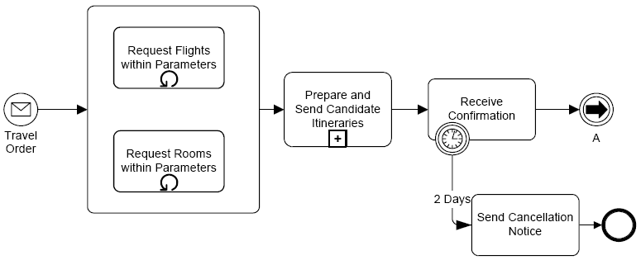
Ejemplo
Evento con mensaje
Link event
Excepción
Tarea cíclica
Eventos de inicio implícitos

Slide 15
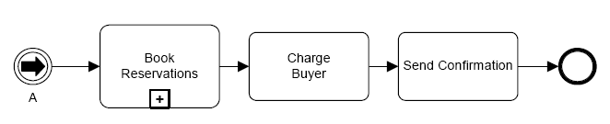
Evento de enlace (link event)
Link event
Permite dividir un proceso en varias partes
Es únicamente una facilidad de lectura del proceso

Slide 16
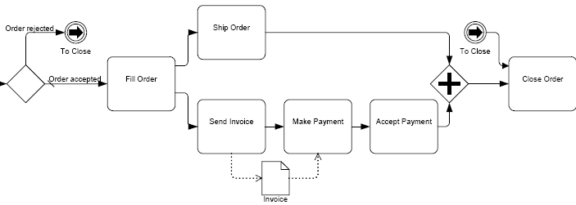
Evento de enlace (link event)
Evita flujos de control muy largos

Slide 17
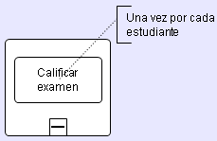
Actividades de instancias múltiples
Calificar
examen
Calificar
examen
Calificar
examen
La actividad de instancia múltiples veces en paralelo
Los atributos definen el esquema de instanciación
Calificar
examen

Slide 18
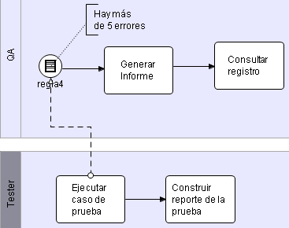
Eventos basados en reglas
El evento se genera cuando una regla se cumple
La regla está expresada en términos de datos del proceso

Slide 19
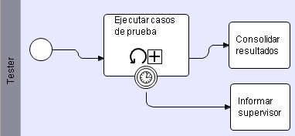
Manejo de excepciones
El flujo de excepción ocurre por fuera del flujo normal
Es iniciado por un evento intermedio
Sirve para modelar situaciones particulares
Se asocian con una actividad

Slide 20
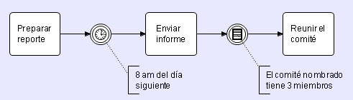
Eventos intermedios para sincronizar y hacer pausas
El flujo normal se interrumpe hasta que se cumple una condición, que puede ser cualquier evento intermedio

Slide 21
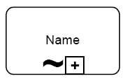
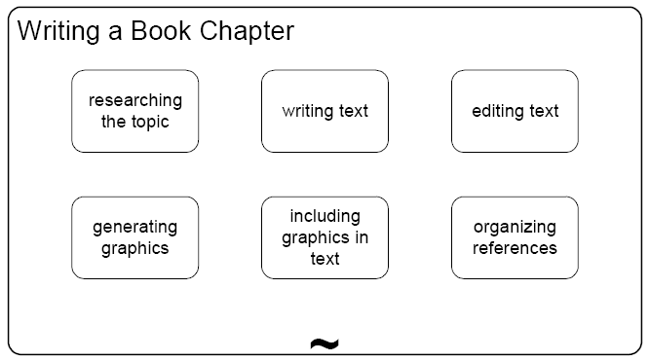
Subprocesos ad-Hoc
No hay un orden predefinido entre las actividades

Slide 22
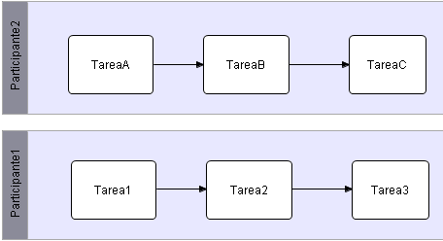
Grupos
Grupo
Pueden incluir elementos de varios pools
No tienen ninguna implicación en la ejecución

Slide 23
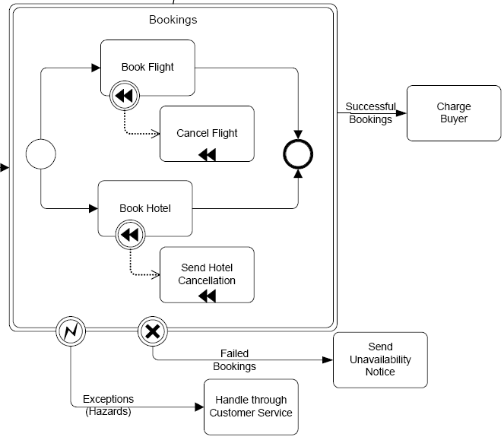
Transacciones: ejemplo

Slide 24
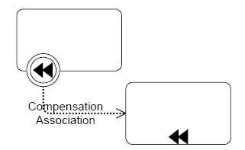
Transacciones
No es una secuencia de flujo
Evento de compensación
Actividad de compensación
El evento de compensación se genera cuando se cancela la transacción dentro de la cual se encuentra la actividad
Sólo se ejecuta cuando la actividad ya ha sido terminada

Slide 25

Transacciones
Es un tipo particular de subproceso
Puede terminar de tres maneras:
    Todo OK (todas las actividades se terminaron): avanza por el flujo normal de control
    Cancelación: se compensaron las actividades que ya habían terminado cuando se canceló la transacción, avanza por el flujo de cancelación
    Excepción: avanza por el flujo de manejo de la excepción

Slide 26

Transacciones
Es un tipo particular de subproceso
Dentro del subproceso se puede crear el evento de cancelación
Evento de cancelar transacción

Slide 27
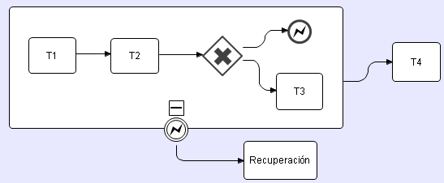
Manejo de errores

Slide 28
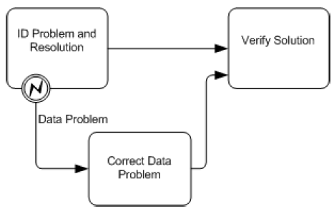
Manejo de errores

Slide 29
Transacciones: ejemplo

Slide 30
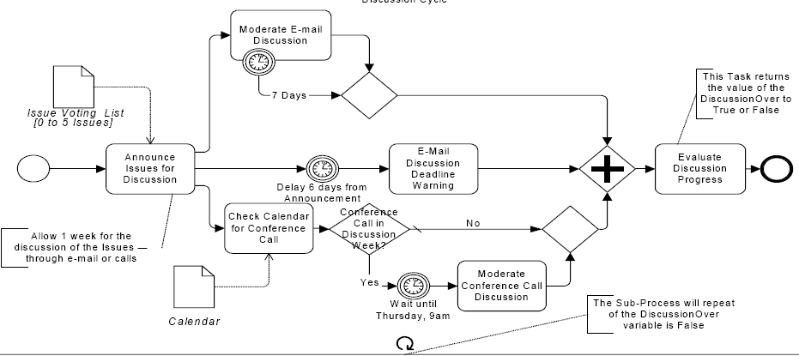
Un ejemplo completo

Slide 31
Preguntas?

Slide 32
Patrones de control
Contexto
Presentación de algunos patrones

Slide 33
Patrones de control
Se utilizan para definir la capacidad de expresión de un lenguaje de workflow, en su dimensión de control
Son 20 patrones básicos, divididos en 6 grupos:
  Basic Control Patterns
  Advanced Branching and Synchronization Patterns
  Structural Patterns
  Patterns Involving Multiple Instances
  State-based patterns
  Cancellation Patterns

Slide 34
Patrones de control
Se han convertido en una herramienta metodológica de trabajo
Propuestos en 2003 por Van der Aalst
BPMN fue diseñado pensando en cumplir con todos los patrones
Más información en: http://is.tm.tue.nl/research/patterns/patterns.htm

Slide 35
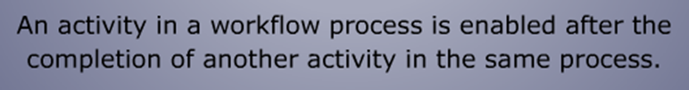

Basic Control Patterns
P1: Sequence
¿Ejemplo de uso?

Slide 36
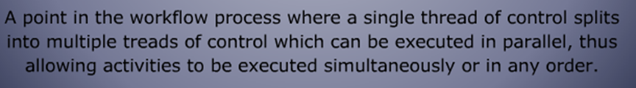
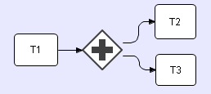
Basic Control Patterns
P2: Parallel Split
¿Ejemplo de uso?

Slide 37
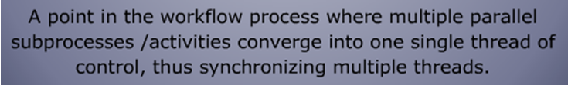
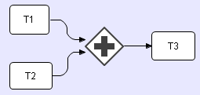
Basic Control Patterns
P3: Synchronization
¿Ejemplo de uso?

Slide 38

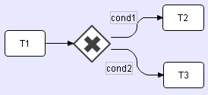
Basic Control Patterns
P4: Exclusive Choice
¿Ejemplo de uso?

Slide 39
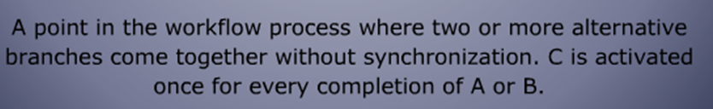
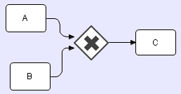
Basic Control Patterns
P5: Simple Merge
¿Ejemplo de uso?

Slide 40

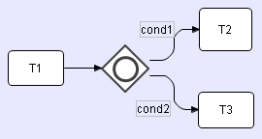
Advanced Branching and Synchronization
P6: Multiple Choice
¿Ejemplo de uso?

Slide 41
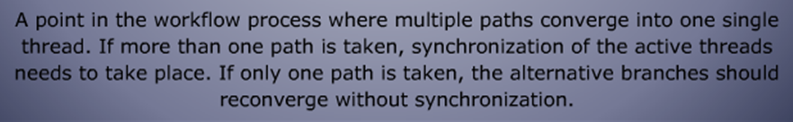
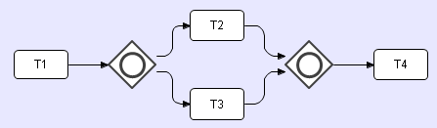
Advanced Branching and Synchronization
P7: Synchronizing Merge
¿Ejemplo de uso?

Slide 42
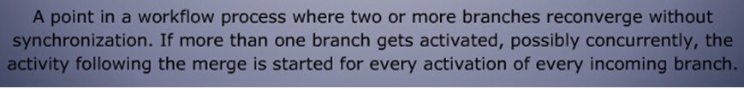
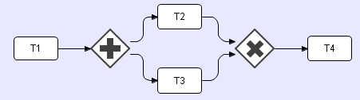
Advanced Branching and Synchronization
P8: Multiple merge
¿Ejemplo de uso?

Slide 43
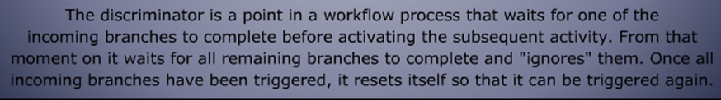
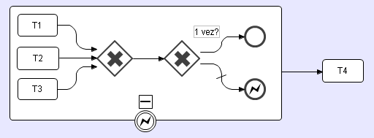
Advanced Branching and Synchronization
P9: Discriminator
¿Ejemplo de uso?

Slide 44

Structural Patterns
P10: Arbitrary Cycles
¿Ejemplo de uso?

Slide 45
Agenda del día
Contexto
Introducción a BPMN
descanso
Caso de estudio 2 (parte 1)
almuerzo
Otros elementos del lenguaje BPMN
descanso
Caso de estudio 2 (parte 2)
Notes:
4:00 - 4:15 (15 minutos)

Slide 46
Agenda del día
Contexto
Introducción a BPMN
descanso
Caso de estudio 2 (parte 1)
almuerzo
Otros elementos del lenguaje BPMN
descanso
Caso de estudio 2 (parte 2)
Notes:
4:15 - 5:50 (95 minutos)

Slide 47
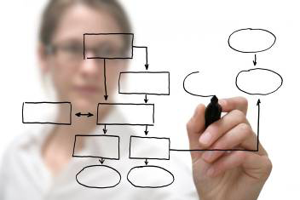
Caso de estudio 2 (parte 2)
Especificación de un proceso en el contexto del sector bancario, que sólo se pueda expresar usando los elementos extendidos

Slide 48
Caso de estudio: enunciado
Objetivo
Duración:
  75 minutos de trabajo en grupo
  30 minutos de presentaciones y conclusiones
Organización:
  Preparación
  Tareas
  Cierre

